Slide 1
Næringslivets NOx-fond
ROUZBEH Rasai, SeniorRådgiver
Næringslivets nox-fond
Stord, 12. sept. 2017

Slide 2
Agenda
1. Historikk
2. Ny NOx-avtale 2018 – 2025.
2. Innbetalingssatser
3. Støttesatser
4. Støtteprogrammer
5. Støtteeksempler
6. Spørsmål

Slide 3
Miljøavtaler om NOx
Avtaler mellom norske myndigheter og norsk næringsliv
Fritak fra NOx-avgift → støtte til NOx-reduserende tiltak → redusert NOx
NOx-avtale 2008-2010
NOx-avtale 2011-2017
NOx-avtale 2018-2025
Fiskal avgift 2026-
4/11 kr/kg NOx
4/11 kr/kg NOx
4/11 kr/kg NOx
25 kr/kg NOx
Støtte Støtte Støtte Støtte?

Slide 4
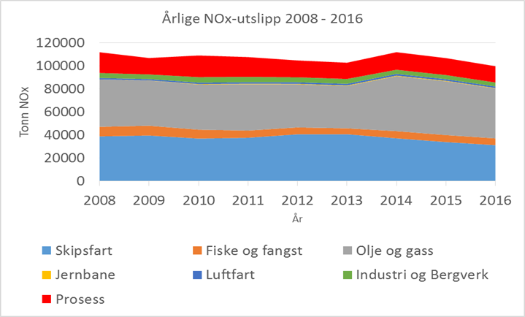
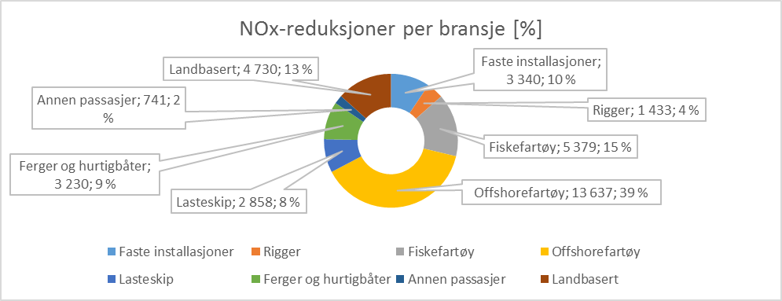
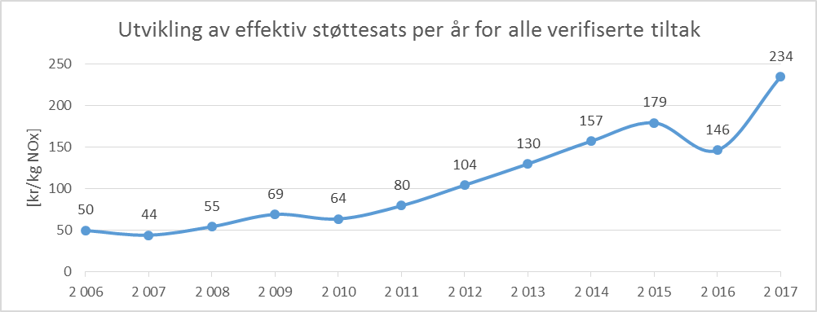
Historikk
Rapporterte NOx-utslipp er redusert fra 2008 til 2016 med12 000 tonn. Godskrevet reduksjon er på 31 000 tonn i samme periode.
Større grad av reduksjoner i petroleumssektoren er nødvendig fremover

Slide 5
Nytt i NOx-avtalen 2018-2025
Forpliktelse som utslippstak
Strengere sanksjon ved underoppfyllelse
Økte innbetalinger og økt støtte
Prioritering av tiltak som gir store og varige NOx-reduksjoner

Slide 6
Innbetalingssatser
Avtale om redusert differanse mellom høy og lav sats
Nox-fondets styre fastsetter innbetalingssatser og kan endre disse
For 2018 fastsettes høy innbetalingssats til 12 kr/kg NOx og lav innbetalingssats til 6 kr/kg NOx.
Årlig beslutning av innbetalingssatser og i løpet av årene 2019-2025 må avgiftspliktige virksomheter påregne at satsene økes omlag til 10 og 15 kroner for henholdsvis lav og høy innbetalingssats for å sikre oppfyllelse av reduksjonsforpliktelsene.

Slide 7
Støttesatser
Støttetilnærming | Tiltakstype og støttesats
 | 250 kr/kg | 500 kr/kg | Andre støttebetingelser
Tiltak som enten får 250 eller 500 kr/kg | - SCR og EGR på skip - Energibesparende tiltak (EE-tiltak)* - Motorombygginger | Øvrige tiltak (Inkl alternativt drivstoff (LNG, elektrisitet, hydrogen), batterihybridisering, variabel turtallsdrift/DC grid, SNCR/SCR i landbasert industri, turbintiltak offshore, prosessoptimalisering med redusert NOx-faktor, med mer)
Tiltak som får økt støttesats ved samtidig installasjon av Tier III-tiltak |  | - EE-tiltak med Tier III-tiltak (SCR, EGR eller LNG) - Motorbytter med Tier III-tiltak (SCR eller EGR)
Tiltak som støttes under særskilte støtteprogram |  |  | - Støtte til måling - Ureastøtte - Katalysatorstøtte - Batterier på PSV med SCR - Øvrige tiltak som besluttes omfattet av særskilte støtteprogram
*Med unntak av utvalgte EE-tiltak som støttes med 500 kr/kg
Støtte kan ikke overskride 80 % av total investering i NOx.reduserende tiltak.
Bør være gjennomført og verifisert før midlene kan overføres.

Slide 8
Støtteprogrammer
Følgende eksisterende ordninger anbefales videreført som særskilte støtteprogram:
Driftsstøtte til ureaanlegg. Nedtrapping vurderes i sammenheng med økning av innbetalingssatser.
Støtte til utskifting av katalysatorelementer. Nedtrapping vurderes i sammenheng med økning av innbetalingssatser.
Støtte til målinger
Støtte til batteripakker på offshorefartøy med SCR-anlegg (etablert i juni 2017).
I tillegg vil NOx-fondet i samarbeid med næringen etablere nye støtteordninger.

Slide 9
Støtteeksempler
LNG (PSV)
NOx-reduksjon Støttebeløp med gammel ordning Støttebeløp med ny ordning
108 800kg 38 080 000kr (350kr/kg) 54 400 000kr (500kr/kg)
SCR (PSV)
NOx-reduksjon Støttebeløp med gammel ordning Støttebeløp med ny ordning
50 000kg 6 250 000kr (125kr/kg) 12 500 000kr (250kr/kg)

Slide 10
Spørsmål?

